Slide 1
Сторінки документа та їх форматування. Друк документа
Текстовий процесор Microsoft Word
5 клас

Slide 2
Уважні
Розумні
Організовані
Кмітливі

Slide 4
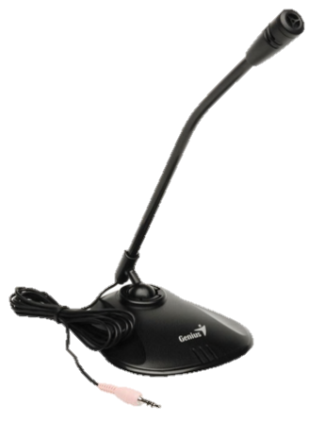
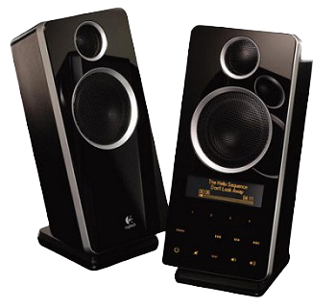
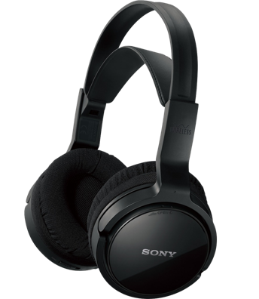
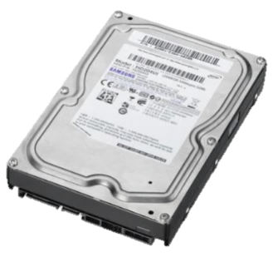
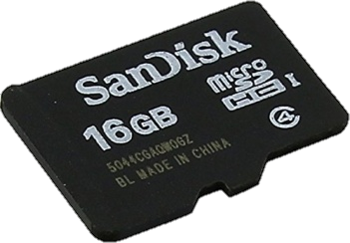
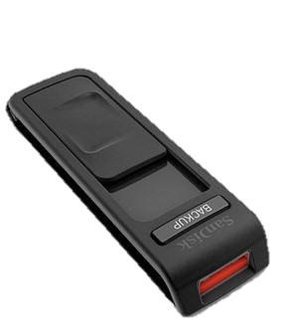
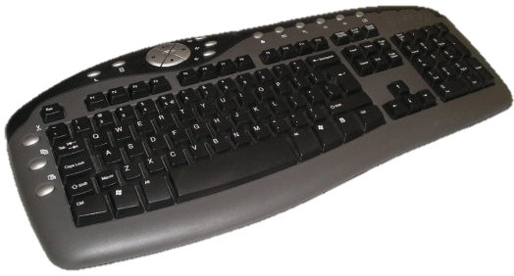
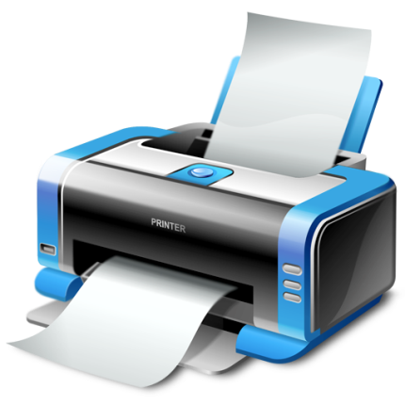
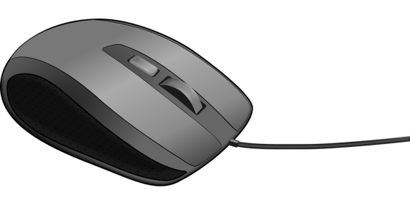
Пристрої комп'ютера
Пристрої введення
Пристрої виведення
Пристрої зберігання

Slide 5
Як додати малюнок до текстового документа?
На якій вкладці знаходяться елементи для форматування тексту?
Times New Roman
А
Ж К Ч
28

Slide 6
НАКРЕСЛЕННЯ
ТЕКСТОВИЙ
ПРОЦЕСОР
МАРКІРОВАНИЙ
Властивість тексту, яка може набути напівжирного, курсиву або підкресленого значення. | Спеціальна програма для опрацювання текстових документів, які містять не лише текст, а й графічні об’єкти. | Список, у якому кожен абзац на початку позначається деяким спеціальним символом – маркером.
Документ, який складається з текстових об'єктів та, можливо, інших об'єктів | Дана властивість форматування тексту визначає висоту та ширину літер тексту. | Спеціальна програма для опрацювання документів, які містять лише звичайний текст.
Послідовність абзаців, що мають спільну позначку (маркер або номер). | Список, у якому кожен абзац на початку позначається цифрами чи буквами алфавіту. | Внесення змін, виправлення помилок або видалення зайвих фрагментів тексту називається.
Дана властивість форматування визначає зовнішній вигляд тексту. | Властивість форматування тексту, яка визначає орієнтацію країв абзацу ( ) | Етап створення документа, на якому ми змінюємо зовнішній вигляд тексту.
ТО
С
Р
І
Н
ТЕКСТОВИЙ
ДОКУМЕНТ
РОЗМІР
ТЕКСТОВИЙ
РЕДАКТОР
К
И
Д
О
СПИСОК
НУМЕРОВАНИЙ
РЕДАГУВАННЯ
К
У
М
Е
Н
ШРИФТ
ВИРІВНЮВАННЯ
ФОРМАТУВАННЯ
Т
А

Slide 7
Властивості сторінки
Розмір сторінки
Розмір полів
Орієнтація сторінки
Нумерація сторінок

Slide 8
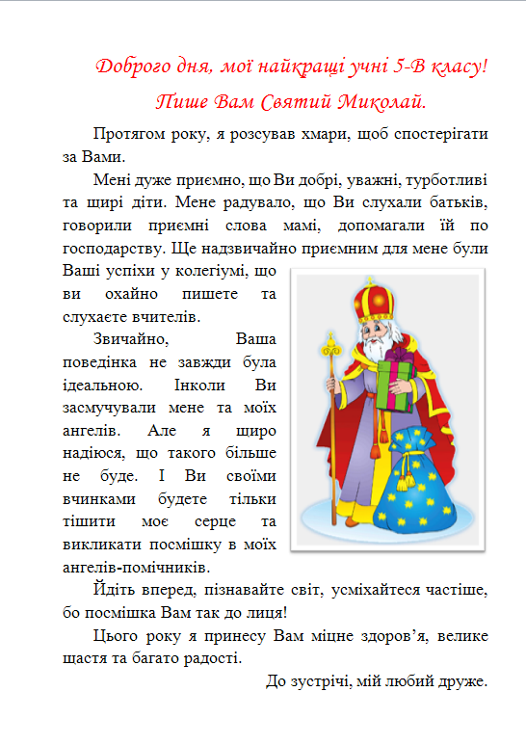
Властивості сторінки
Поля сторінки
Орієнтація сторінки
Верхнє поле
Книжкова (вертикальна)
Альбомна (горизонтальна)
Ліве поле
Праве поле
Нижнє поле

Slide 9
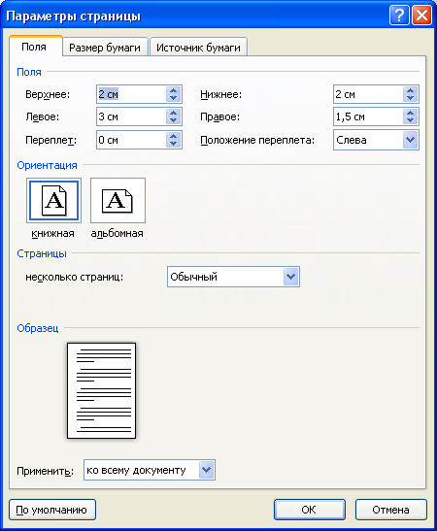
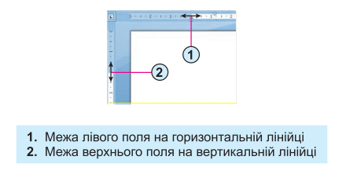
Форматування сторінки
1.
2.

Slide 10
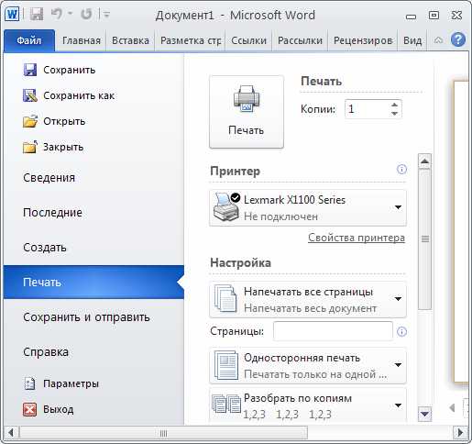
Друкування документа
Друкування документа — отримання копії документа, зазвичай на папері.
1.
2.

Slide 11
Дайте відповіді на запитання
які властивості має сторінка документа?
в яких одиницях задаються поля сторінки?
яка орієнтація сторінки може бути?
яку вкладку треба вибрати, щоб змінити поля та орієнтацію сторінки?
що таке друкування документа?

Slide 12
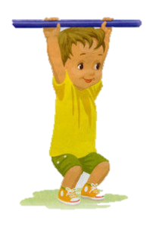
Пристрої введення
Пристрої виведення
Пристрої зберігання

Slide 13
Домашнє завдання
Виконати завдання самостійної роботи у середовищі Wizer.me , прикріплене у Glasroom.
прикріплене у Glasroom.

Slide 14
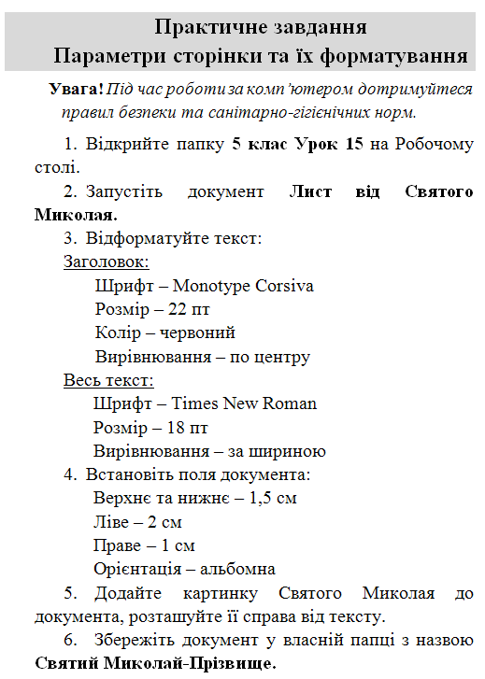
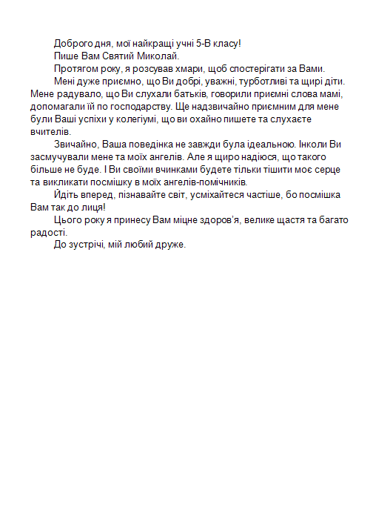
Працюємо з комп’ютером

Slide 16
Працюємо з комп’ютером

Slide 17
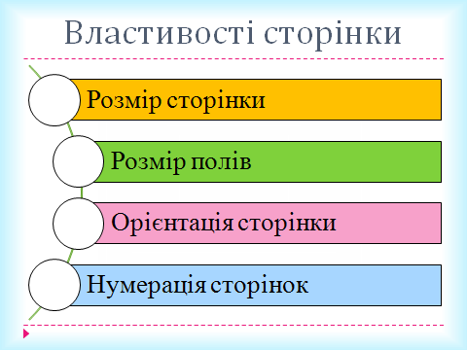
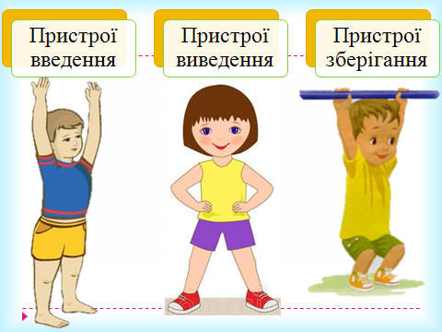

Slide 18
Зробив – це звершення,
Не буду – це відступ,
Не можу – це поразка,
Можу – це твоя сила.

